Slide 1
Università di Camerino Facoltà di Scienze e Tecnologie
Percorso Abilitante Speciale
Laboratorio Meccanico-Tecnologico CL. C320
IL TORNIO C.N.C.
Tesi di specializzazione
in
Laboratorio di Macchine a Controllo Numerico Computerizzato (c.n.c.)
Specializzando Relatore
Prof. Damiano Paccusse Prof. Sandro Cipolletti
Anno Accademico 2013 -2014

Slide 2
Produrre un manufatto non è difficile,
difficile è produrlo in modo rapido, di alta qualità e a basso costo.

Slide 3
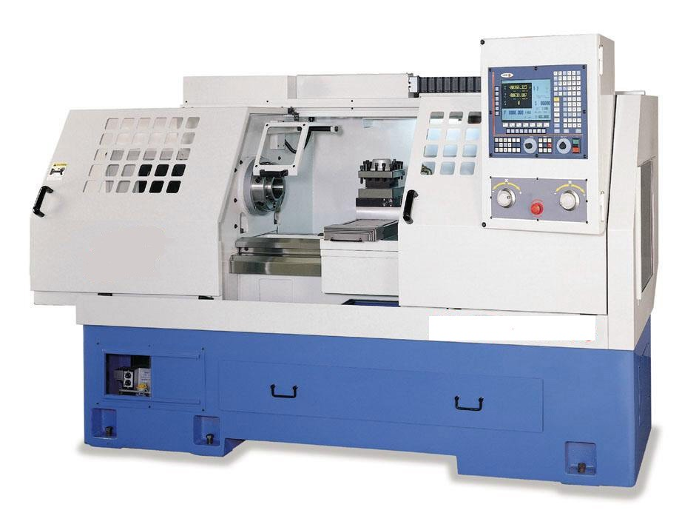
Macchine utensili a controllo numerico computerizzato (c.n.c.)
1) Tutte le informazioni relative alla lavorazione vengono associate, attraverso un codice alfanumerico detto linguaggio di programmazione, ad una serie di istruzioni che costituiscono il programma di lavoro.
2) L’operatore dovrà semplicemente comunicare questo programma alla macchina, effettuare il montaggio del pezzo, avviare il ciclo e controllare l’esecuzione della lavorazione che avviene tutta in automatico.

Slide 4
Vantaggi e svantaggi delle macchine utensili c.n.c.
Vantaggi
Riduzione dei costi di manodopera
Miglioramento della qualità
Aumento della produttività
Riduzione degli scarti
Aumento della flessibilità produttiva
Svantaggi
L’elevato costo delle macchine
Il costo aggiuntivo del servizio di manutenzione
La necessità di impiegare personale specializzato

Slide 5
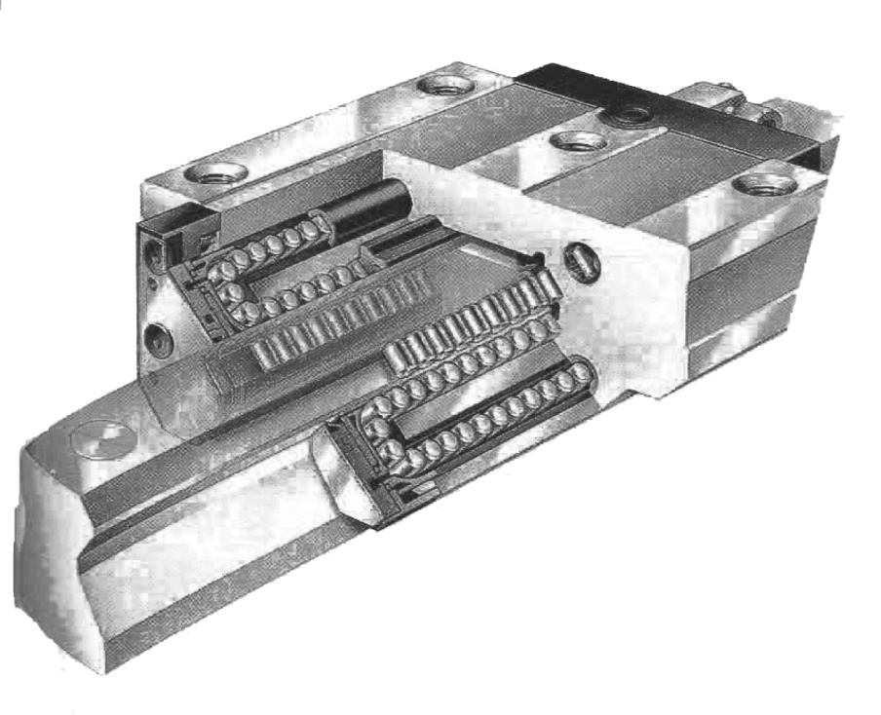
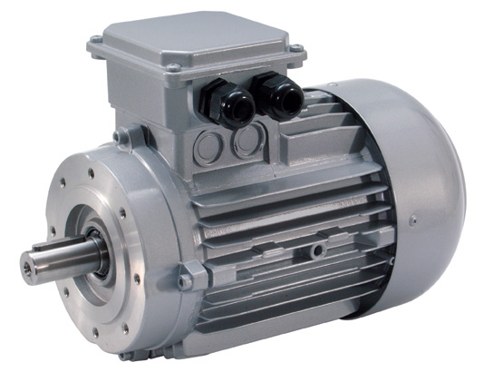
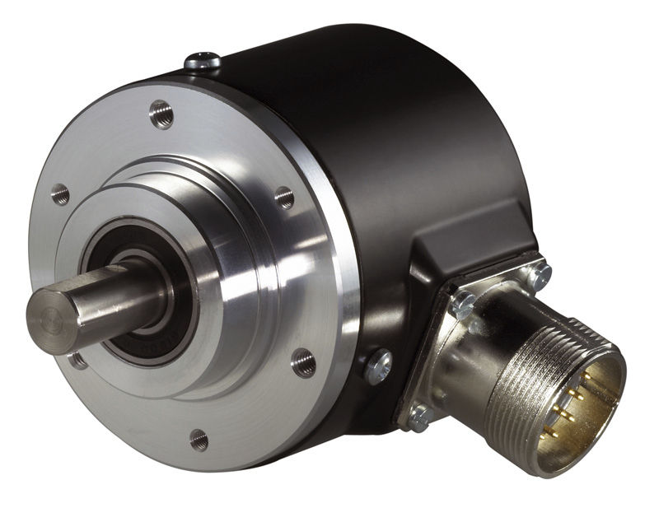
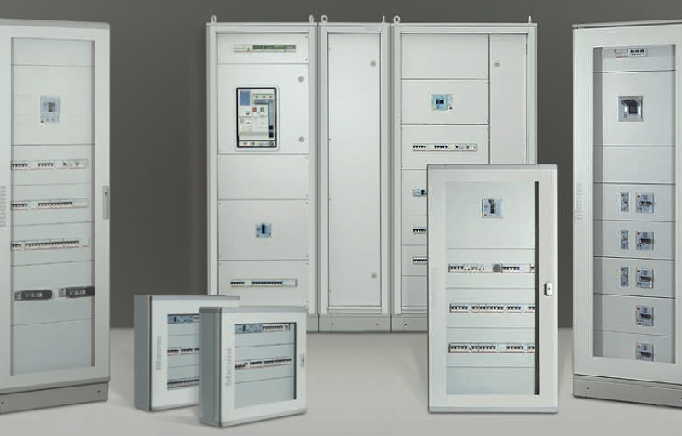
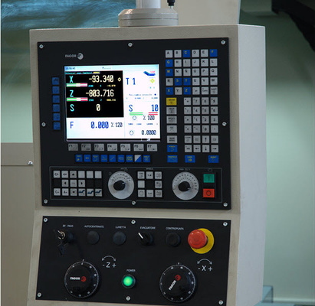
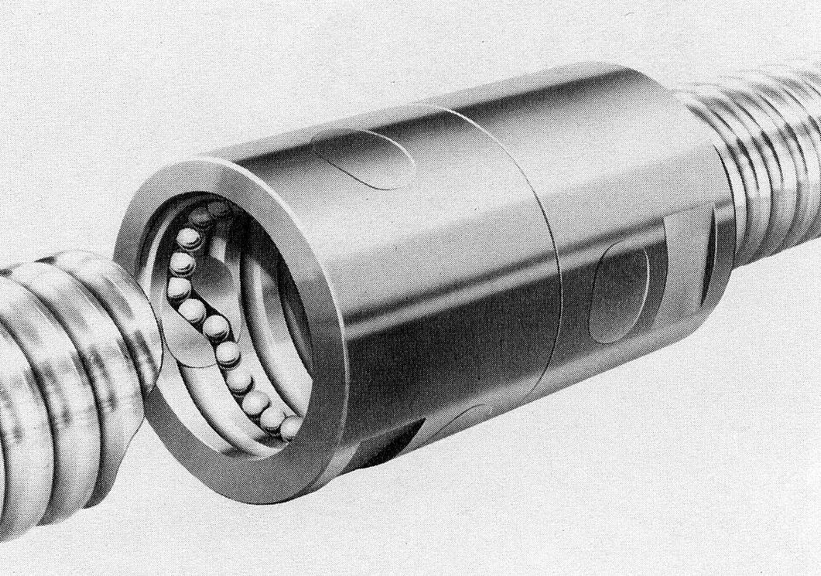
Struttura di una macchina utensile c.n.c.
Parte Meccanica
Guide
Viti di manovra
Parte Elettrica
Motori elettrici
Quadri di potenza
Parte Elettronica
Trasduttori
Unità di Governo

Slide 6
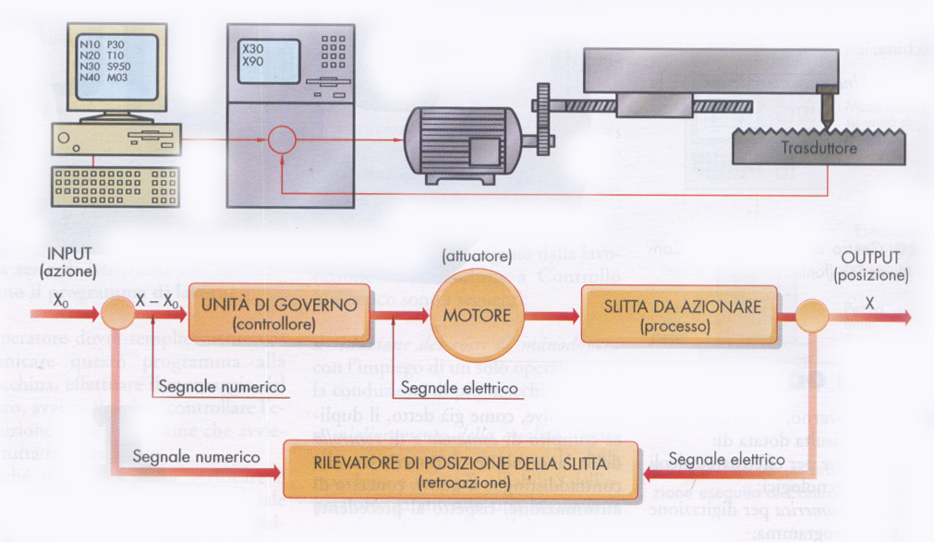
Il sistema a controllo numerico computerizzato (c.n.c.)
1) Il comando necessario a spostare la slitta nella posizione X0 viene immesso dall’unità di governo come dato numerico (Input).
4) Il trasduttore rileva la posizione della slitta e la comunica all’unità di governo.
2) L’unità di governo confronta il valore X0 con la posizione X occupata dalla slitta (Output), e trasforma la loro differenza in segnale elettrico per il motore.
5) L’unità di governo continua il confronto fra la posizione reale della slitta X e la posizione impostata X0, e invia impulsi al motore affinché tale confronto non risulta zero (X=X0).
3) La rotazione del motore genera lo spostamento della slitta.

Slide 7
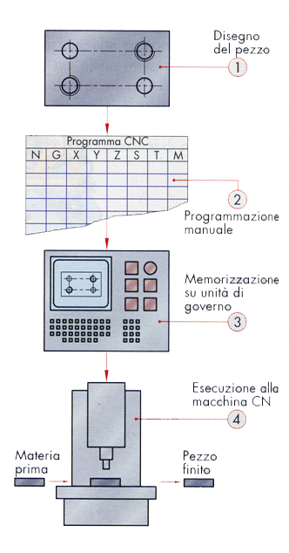
Fasi di lavorazione in una macchina utensile c.n.c.
1) L’addetto dell’ufficio tecnico (progettista) provvederà ad eseguire il disegno del pezzo tramite software grafici.
2) Il programmatore sulla scorta del disegno individuerà la successione delle lavorazioni del pezzo ed eseguirà il programma c.n.c.
3) I dati elaborati saranno poi trasferiti dal documento cartaceo e memorizzati all’unità di governo della macchina utensile c.n.c.
4) Avvio del programma c.n.c. ed esecuzione del pezzo alla macchina utensile c.n.c.

Slide 8
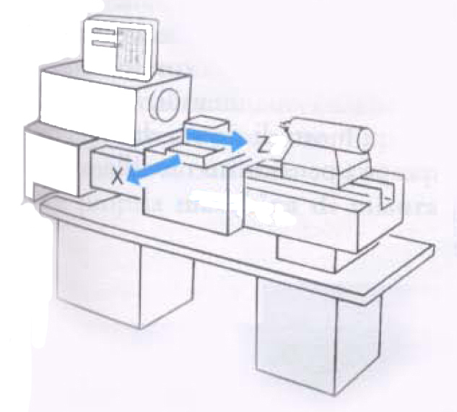
Assi di lavoro e punti di riferimento
1) Il sistema di riferimento utilizzato nei torni c.n.c. considera le coordinate X (trasversale) e Z (longitudinale)
3) Lo zero macchina è l’origine del sistema di coordinate e punti di riferimento della macchina prefissato dal costruttore.
2) L’asse Z è sempre parallelo all’asse del mandrino della macchina e il verso positivo è quello in allontanamento dal pezzo.
4) Lo zero pezzo è un punto di riferimento che stabilisce il sistema di coordinate del pezzo in relazione al punto zero macchina e viene definito dall’operatore.
Pezzo
Mandrino
Zero Pezzo
z
x
Zero Macchina
Utensile

Slide 9
Il linguaggio nella programmazione c.n.c.
I linguaggi (programmi) più diffusi adatti ad un controllo numerico sono composti da simboli, lettere dell’alfabeto e da numeri.
Per eseguire il programma contenente tutte le istruzioni dettagliate, codificate e ordinate, occorre una successione di blocchi.
Blocco
E’ il numero di informazioni che viene trasferito dalla tastiera all’ unità di governo.
Istruzioni
Le informazioni contenute in ciascun blocco che definiscono i vari tipi di comando.
Caratteri
Lettere e numeri che servono , a determinare il comando dei vari organi della macchina.
Blocchi Istruzioni Caratteri
N 10 Velocita’ rotazione S 400
mandrino : 400 giri/min
Cerca l’utensile 1 T 1
Rotazione del mandrino M 3
in senso orario
N 10 S400 T1 M3

Slide 10
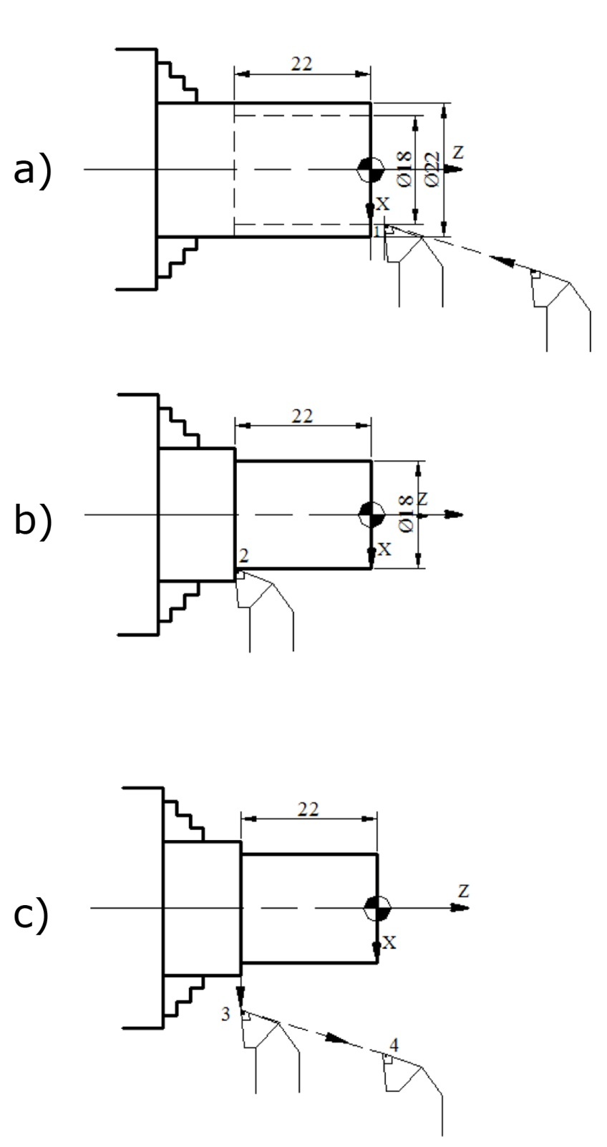
Esempio di programmazione c.n.c.
Programma ISO
Lavorazione di tornitura esterna
(inizio programma)
%
N10 T1 M06
N20 G97 S2000 G95 F0.1 M03
N30 G00 X18 Z2 M08
N40 G01 X18 Z-22
N50 G01 X26 Z-22
N60 G00 X200 Z200 M09
N70 M30
(utensile 1;cambio utensile)
(giri fissi=2000 g/min;
avanzamento=0.1 mm/giro;
rotazione oraria mandrino )
(in rapida alle coordinate X e Z; inserzione lubrificante)
(interpolazione lineare; coordinate finali della passata)
(interpolazione lineare di
sfaccettatura e uscita pezzo)
(in rapida al punto lontano dal pezzo; lubrificante off)
(fine programma e riposizionamento inizio (%))

Slide 11
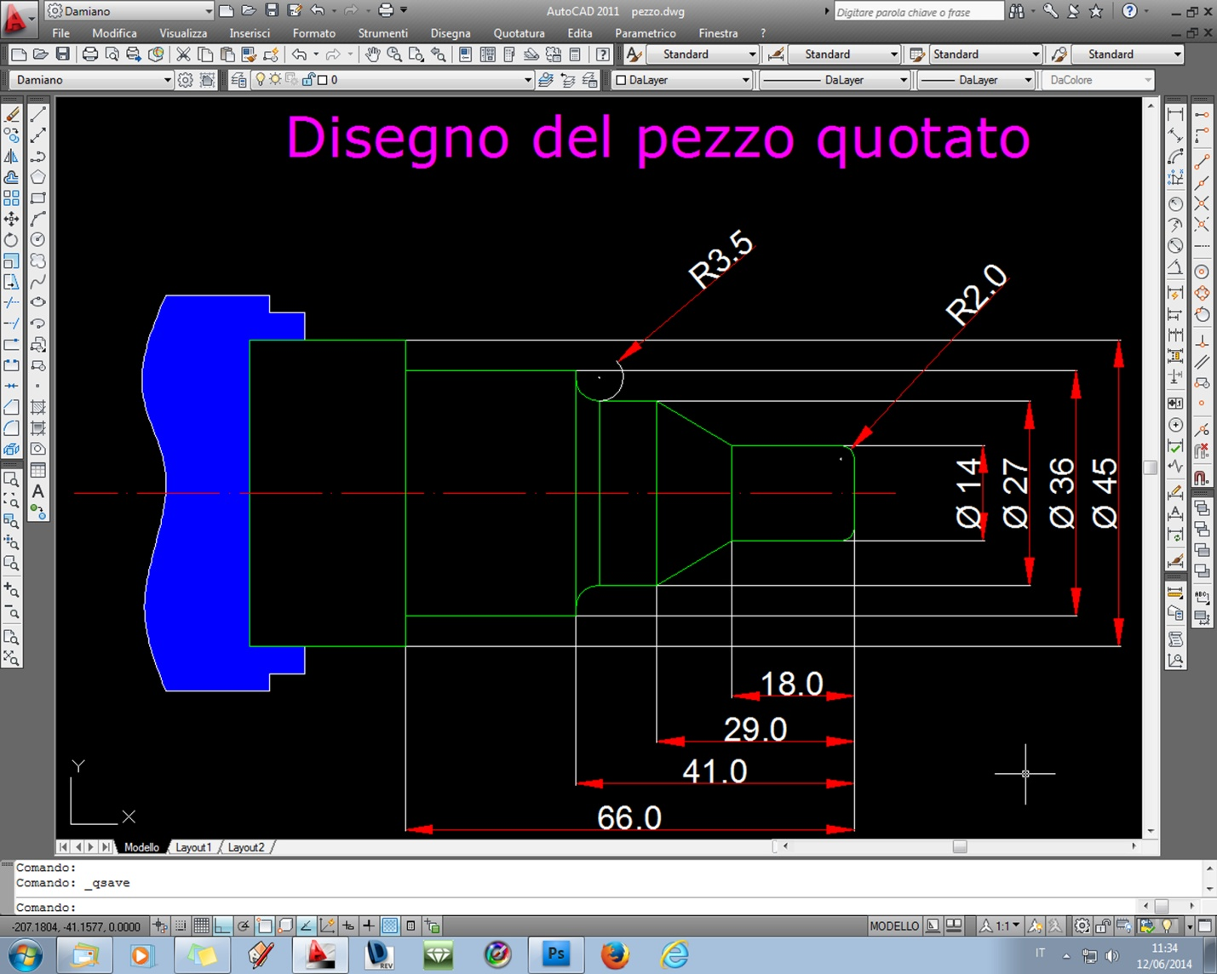
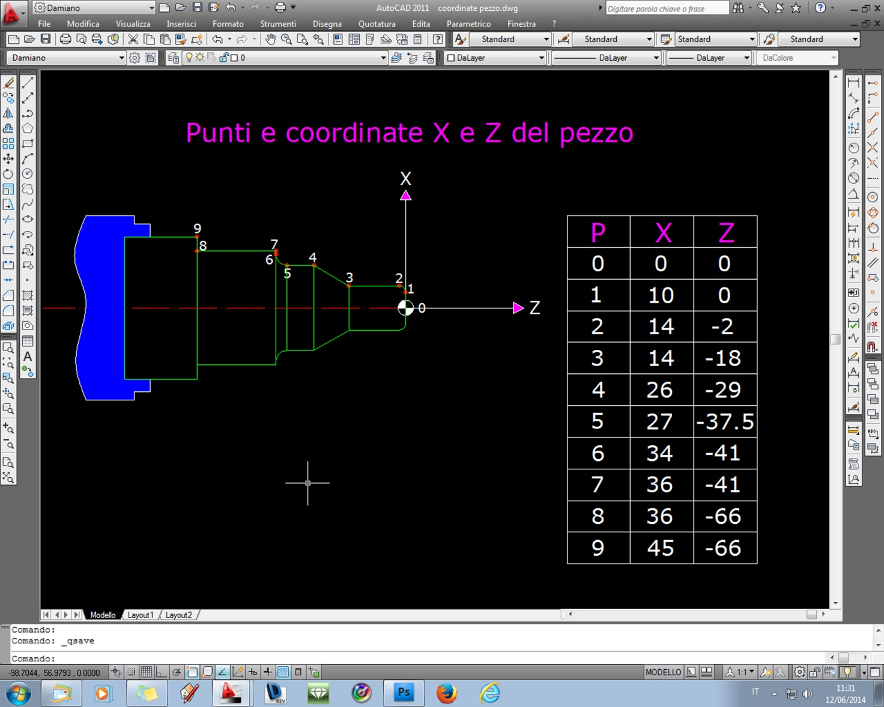
Didattica in laboratorio di macchine utensili c.n.c.
Rappresentazione del disegno in Autocad

Slide 12
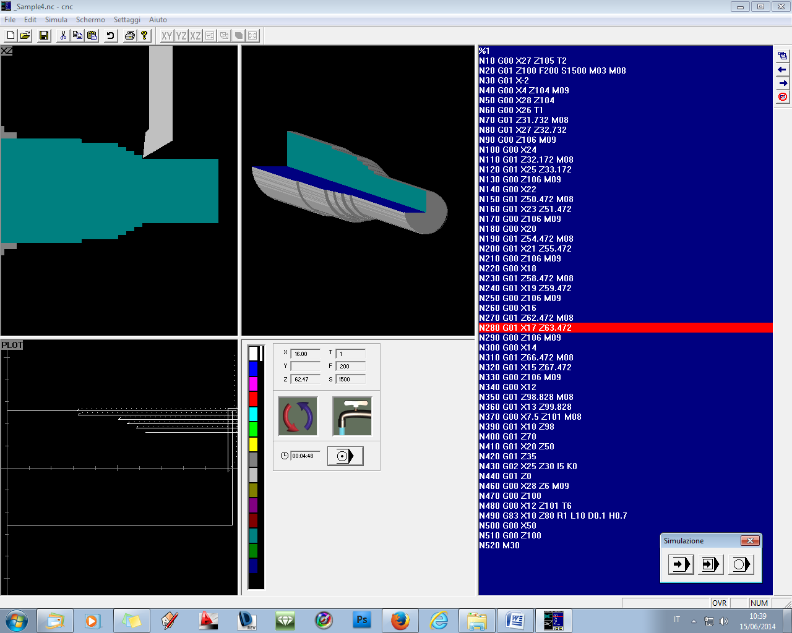
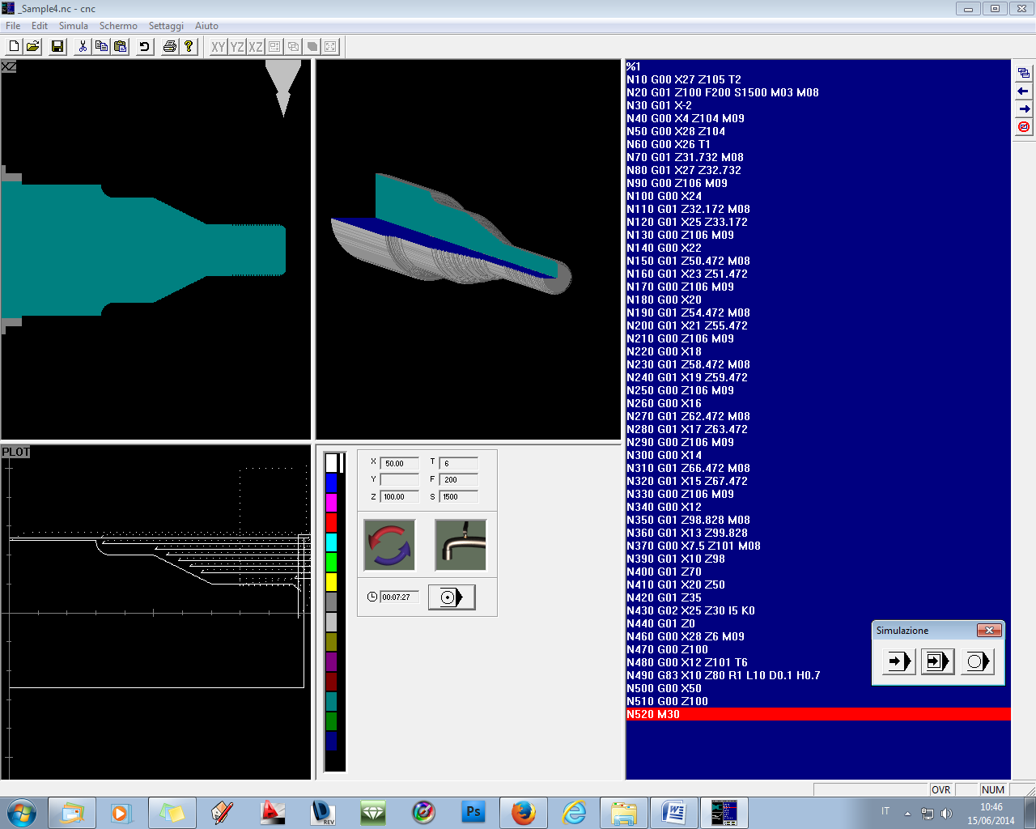
Simulazione del programma ISO con Cnc Simulator

Slide 13
Video del software Cnc Simulator

Slide 14
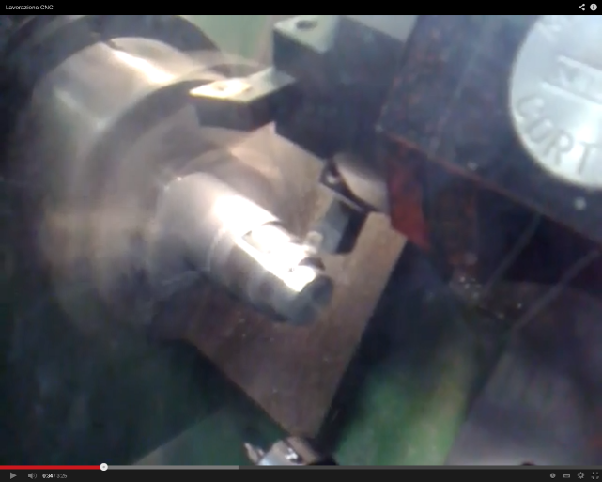
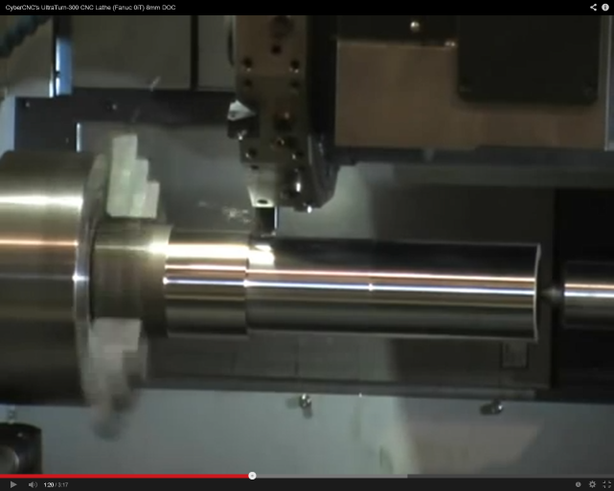
Approfondire con lezioni multimediali

Slide 15
Conclusioni
Lo scopo è quello di far apprendere e valutare al meglio tutti gli studenti con diverse caratteristiche cognitive e diversi modi di apprendimento, tramite strumenti e metodologie didattiche differenziate, i concetti base per lo svolgimento della prova e soprattutto per l’acquisizione delle conoscenze, abilità e competenze del singolo studente.

Slide 16
GRAZIE PER L’ATTENZIONE

